Slide 1






Riconnettere i territori: l'ecosistema della mobilità vicentina e le prospettive per gli Enti Locali
LA MOBILITA’ NEL VICENTINO STRUMENTI E SFIDE – Lonigo (VI) 10.05.2022
Prof. Matteo Colleoni
(Università degli Studi di Milano-Bicocca)

Slide 2
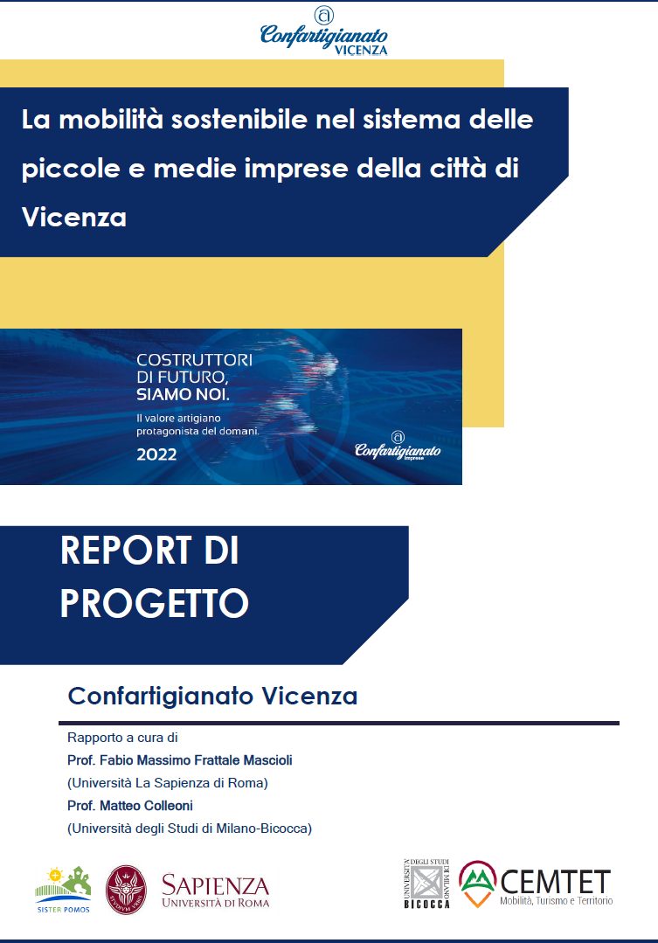
La ricerca
Attività di ricerca condotta tra agosto e ottobre 2021 su incarico di FAIV.
Coordinamento
Prof. Fabio Massimo Frattale Mascioli – Università La Sapienza Roma
Prof. Matteo Colleoni – Università di Milano Bicocca
Gruppo di lavoro tecnico:
Dott. Marco London (SIS.TER. POMOS srl - Università La Sapienza di Roma)
Arch. Pian. Massimiliano Roda (SIS.TER. POMOS srl - Università La Sapienza di Roma)
Dott. Simone Caiello (CEMTET - Università degli Studi di Milano-Bicocca)
Dott.ssa Sarah Taranto (BASE - Università degli Studi di Milano-Bicocca)
Prof. Mario Boffi (CEMTET - Università degli Studi di Milano-Bicocca)
La mobilità nel vicentino strumenti e sfide

Slide 3
La ricerca: finalità
Finalità della ricerca
Elaborare un documento di supporto all’analisi del PUMS e delle sue conseguenze organizzative e operative sulla mobilità del sistema locale delle piccole e medie imprese vicentine
Migliorare direttamente la mobilità nelle imprese (in qualità di importanti attrattori di mobilità delle persone e generatori di mobilità delle merci) e indirettamente la mobilità nel sistema territoriale in cui le imprese operano
Contribuire all’obiettivo del PUMS di proporre uno strumento per le politiche e gli interventi integrati finalizzato alla creazione di un sistema socio-economico e territoriale delle infrastrutture e della mobilità sostenibili
La mobilità nel vicentino strumenti e sfide

Slide 4
La ricerca: finalità
Metodo, tecniche e unità di analisi
Metodi quantitativi (dati secondari di fonte statistica ufficiale) e tecniche di analisi GIS
Metodi qualitativi: interviste a rappresentanti degli enti territoriali e locali, delle associazioni e delle imprese
Unità di analisi: provincia di Vicenza, Sistema Locale del Lavoro e comune (con particolare attenzione all’area vasta gravitante sul capoluogo di provincia)
La mobilità nel vicentino strumenti e sfide

Slide 5
Struttura insediativa e dinamiche di mobilità
Elevata diffusione urbana (dispersione degli insediamenti residenziali, produttivi e commerciali) e bassa densità
Alta mobilità verso e attorno ai centri principali (nelle aree di cintura)

Slide 6
L’area metropolitana veneta
 |  | Numero comuni |  | Superficie (Km2) |  | Popolazione (* 1.000) |  | Densità demografica
 |  | v.a | % | v.A | % | v.a | %
Grandi aree metropolitane (>1.500.000 abitanti) | Milano | 783 | 18,3 | 7.911 | 8,7 | 8.014 | 41,6 | 1.013,0
 | Napoli | 176 |  | 2.404 |  | 4.396 |  | 1.828,5
 | Veneto | 278 |  | 6.434 |  | 3.593 |  | 558,4
 | Roma | 36 |  | 2.617 |  | 3.506 |  | 1.339,6
 | Bologna | 69 |  | 3.041 |  | 1.780 |  | 585,3
 | Torino | 75 |  | 1.382 |  | 1.729 |  | 1.251,2
 | Firenze | 60 |  | 2.494 |  | 1.715 |  | 687,6
 | Totale | 1.477 |  | 26.283 |  | 24.732 |  | 941,0
Aree metropolitane (>500.000 abitanti) e grandi aree urbane (250.000-500.000) | Rimini | 33 | 1,8 | 1.415 | 1,5 | 883 | 8,5 | 624,3
 | Palermo | 14 |  | 449 |  | 897 |  | 1.998,4
 | Bari | 19 |  | 811 |  | 955 |  | 1.177,8
 | Catania | 25 |  | 460 |  | 741 |  | 1.611,2
 | Genova | 19 |  | 468 |  | 715 |  | 1.528,6
 | La Spezia | 22 |  | 522 |  | 479 |  | 917,7
 | Cagliari | 11 |  | 298 |  | 358 |  | 1.201,5
 | Totale | 143 |  | 4.423 |  | 5.029 |  | 1.137,1
 |  |  |  |  |  | 0
Resto Italia |  | 6.472 | 80,0 | 270.630 | 89,8 | 29.672 | 49,9 | 109,6
Italia |  | 8.092 |  | 301.336 |  | 59.434 |  | 197,2
«Large metropolitan areas»: popolazione superiore o uguale a 1 milione e mezzo di abitanti
«Metropolitan areas»: popolazione compresa tra 500.000 e un milione e mezzo di abitanti
«Medium-sized urban areas», popolazione compresa tra 250.000 e 500.000
(OECD 2013).
t < 20’
40’ < t > 75’
La mobilità nel vicentino strumenti e sfide
t > 75’
Notes:
Il territorio provinciale ha vissuto negli ultimi decenni un processo molto simile a quello che ha interessato altri territori in Italia: il graduale spopolamento delle zone più marginali (in particolare quelle montane) in favore delle aree di frangia urbana. Come si può notare dall’analisi del tasso di variazione medio intercensuario (Figura 1) i comuni che più hanno, costantemente, guadagnato popolazione nei decenni tra i diversi censimenti dal 1991 al 2011 sono quelli che si collocano a corona della città di Vicenza, in particolare in direzione Est/Nord-Est (verso i comuni di Quinto Vicentino, Bolzano Vicentino e in generale il padovano), Nord Ovest (verso i comuni di Costabissara, Isola Vicentina) salendo verso Nord come a costituire un corridoio di variazioni positive tra i comuni di Schio e Thiene, e Sud/Sud-Ovest (Arcugnano, Altavilla Vicentina ad esempio).

Slide 7
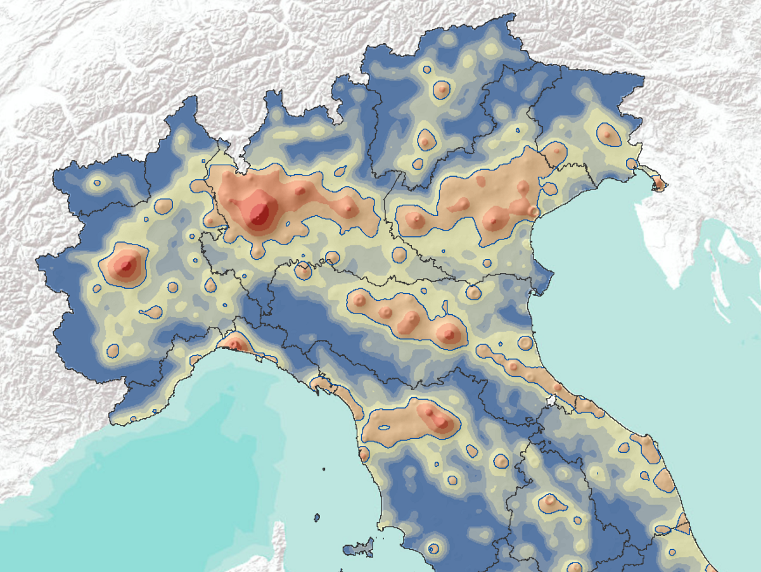
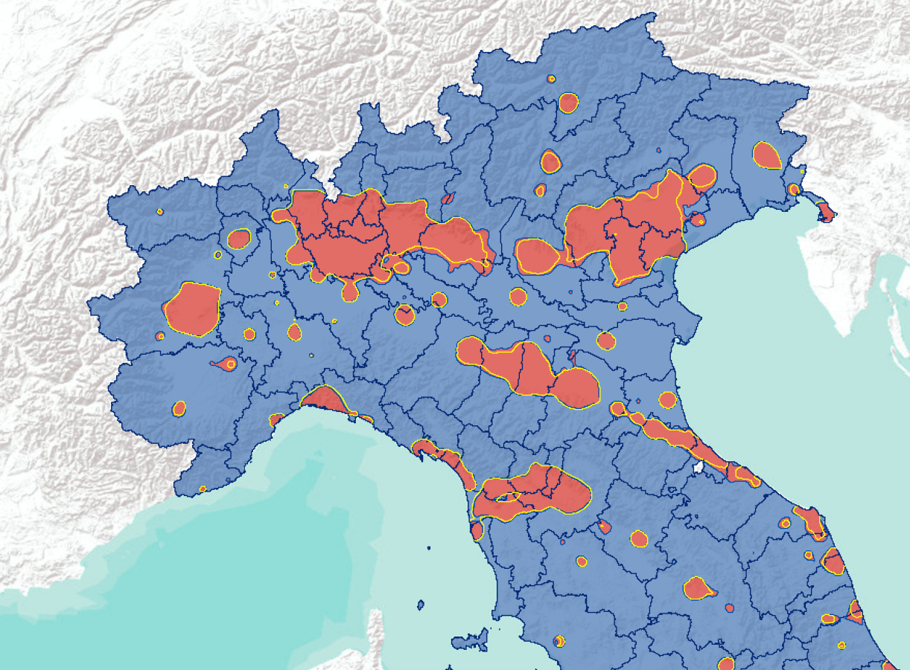
L’area metropolitana veneta
La mobilità nel vicentino strumenti e sfide
Notes:
Il territorio provinciale ha vissuto negli ultimi decenni un processo molto simile a quello che ha interessato altri territori in Italia: il graduale spopolamento delle zone più marginali (in particolare quelle montane) in favore delle aree di frangia urbana. Come si può notare dall’analisi del tasso di variazione medio intercensuario (Figura 1) i comuni che più hanno, costantemente, guadagnato popolazione nei decenni tra i diversi censimenti dal 1991 al 2011 sono quelli che si collocano a corona della città di Vicenza, in particolare in direzione Est/Nord-Est (verso i comuni di Quinto Vicentino, Bolzano Vicentino e in generale il padovano), Nord Ovest (verso i comuni di Costabissara, Isola Vicentina) salendo verso Nord come a costituire un corridoio di variazioni positive tra i comuni di Schio e Thiene, e Sud/Sud-Ovest (Arcugnano, Altavilla Vicentina ad esempio).

Slide 8
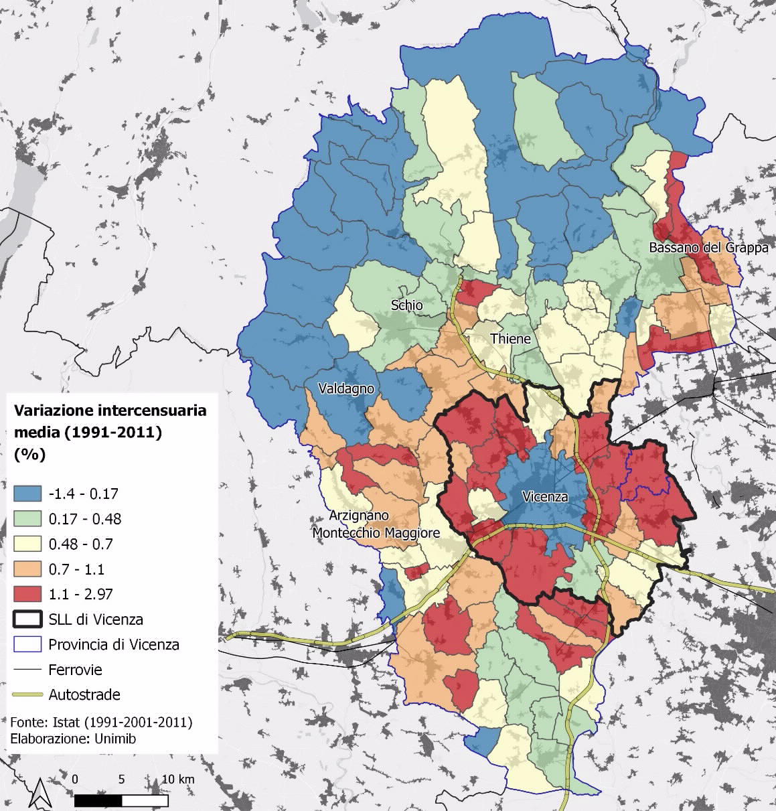
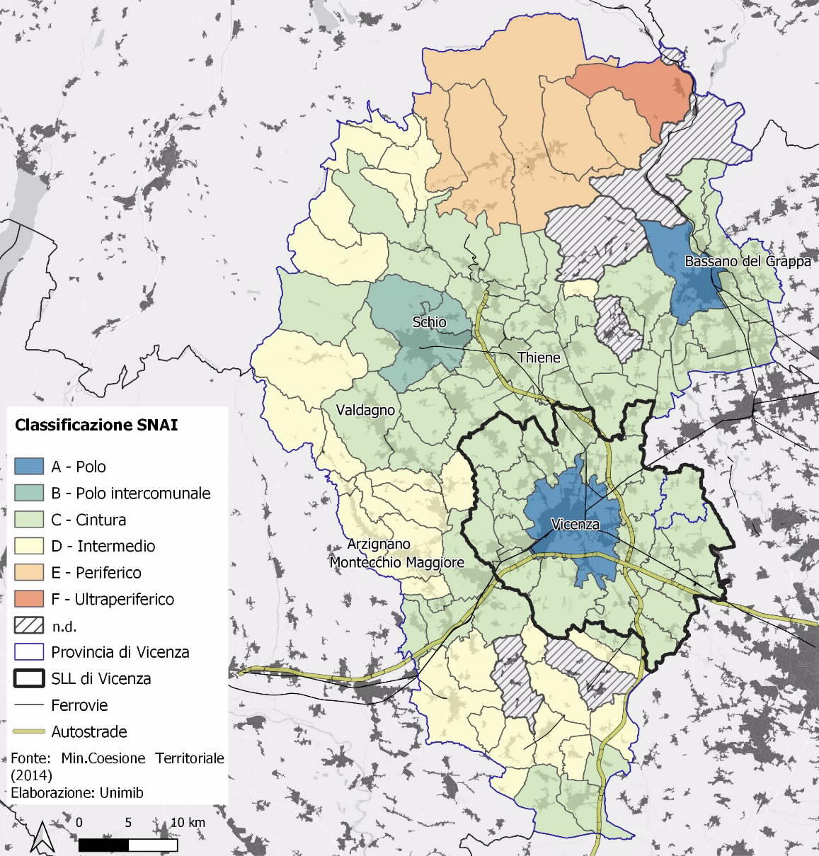
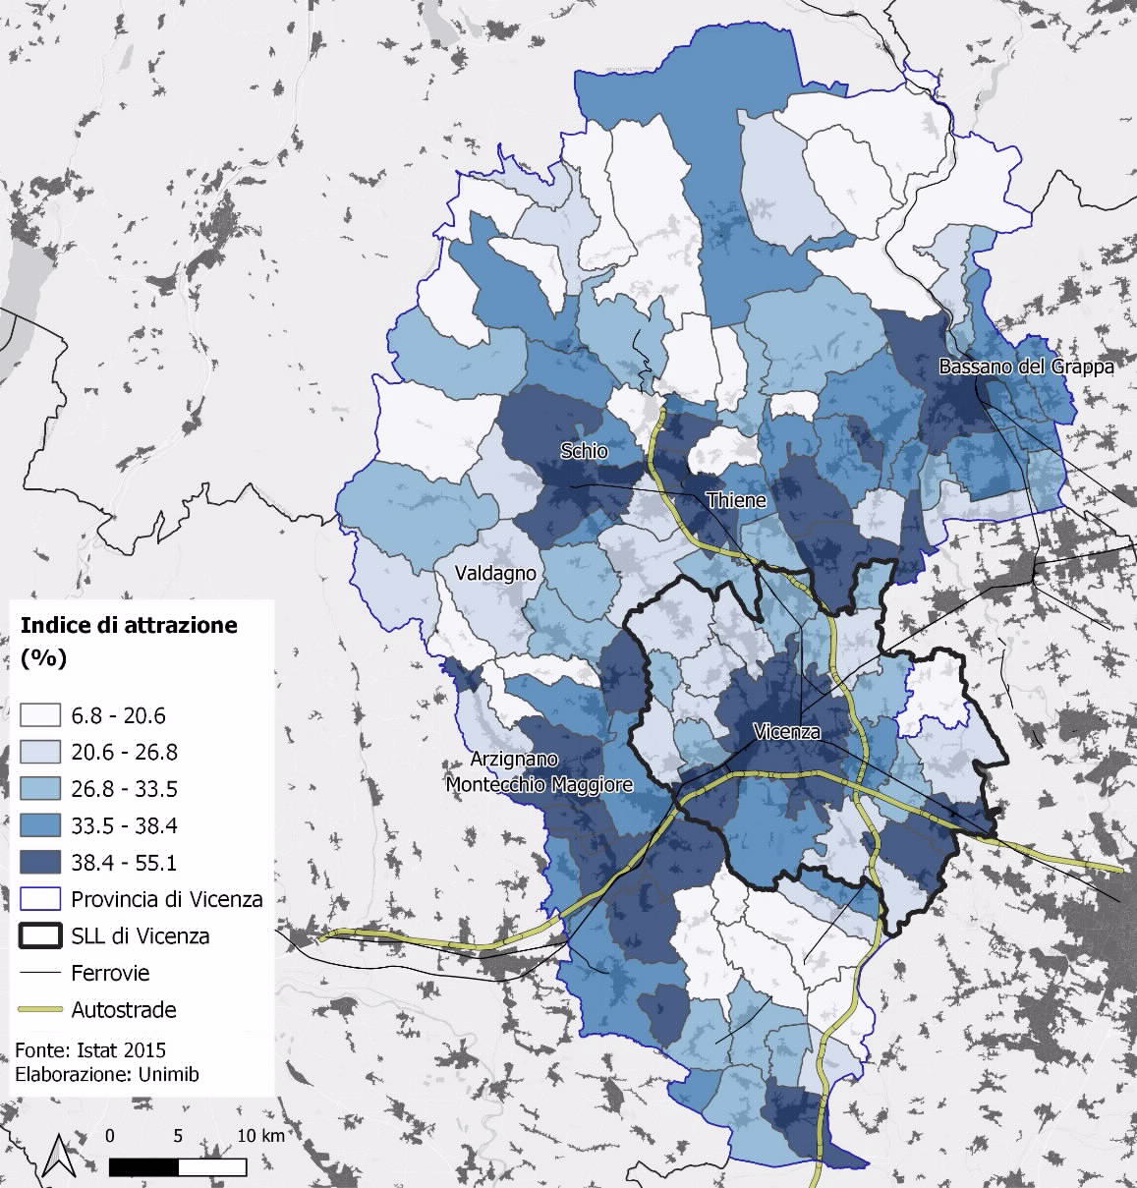
La struttura insediativa della provincia di Vicenza
La struttura insediativa
L’accessibilità
I flussi di mobilità
La variazione di popolazione intercensuaria: media 1991-2011
Lonigo
Lonigo
Lonigo
Modello reticolare veneto Il territorio è costellato di centri medi e medio-piccoli, strettamente interrelati tra loro grazie alle infrastrutture di comunicazione e circondati da un tessuto insediativo a bassa densità che ne va a costituire l’hinterland.
Maggiore dispersione rispetto al resto della regione.
Comuni di cintura
Poli
Sono i comuni di Vicenza, Bassano del Grappa, Schio e Thiene ad emergere come attrattori.
Anche altre polarità appaiono come significative, e si collocano tendenzialmente in prossimità delle linee di comunicazione e trasporto principali, che rappresentano la nervatura del territorio, segnandone anche le linee di sviluppo principali
t < 20’
20’ < t > 40’
40’ < t > 75’
La mobilità nel vicentino strumenti e sfide
t > 75’
Notes:
Il territorio provinciale ha vissuto negli ultimi decenni un processo molto simile a quello che ha interessato altri territori in Italia: il graduale spopolamento delle zone più marginali (in particolare quelle montane) in favore delle aree di frangia urbana. Come si può notare dall’analisi del tasso di variazione medio intercensuario (Figura 1) i comuni che più hanno, costantemente, guadagnato popolazione nei decenni tra i diversi censimenti dal 1991 al 2011 sono quelli che si collocano a corona della città di Vicenza, in particolare in direzione Est/Nord-Est (verso i comuni di Quinto Vicentino, Bolzano Vicentino e in generale il padovano), Nord Ovest (verso i comuni di Costabissara, Isola Vicentina) salendo verso Nord come a costituire un corridoio di variazioni positive tra i comuni di Schio e Thiene, e Sud/Sud-Ovest (Arcugnano, Altavilla Vicentina ad esempio).

Slide 9
Proposte da e per il territorio
Raccolta di testimonianze dal territorio e proposte di intervento

Slide 10
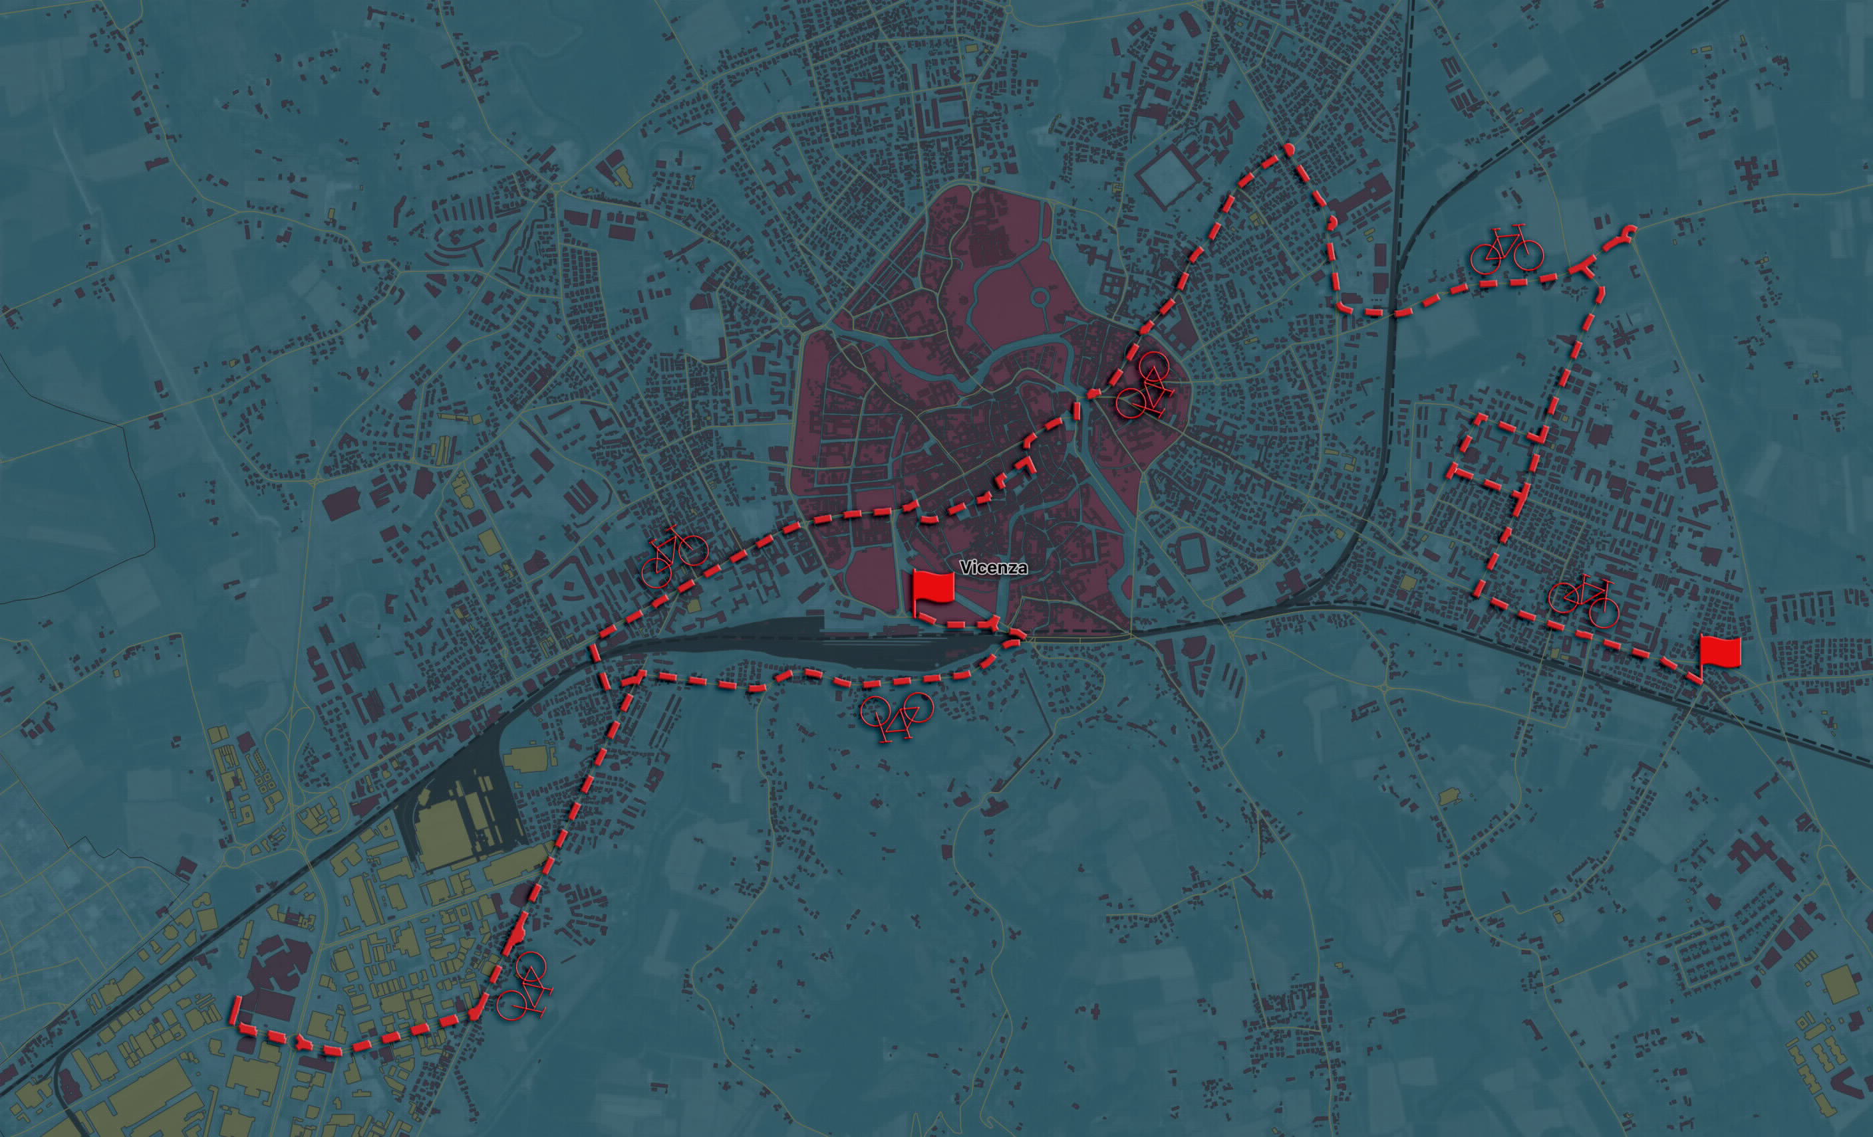
Criticità del territorio 1/3
Mobilità in ingresso e tangenziale
“
Diversi sono gli aspetti importanti […] la difficoltà di movimento attorno al contesto urbano di Vicenza, per coloro soprattutto che debbano spostarsi da un estremo all’altro […] senza doverla attraversare.
“
“
Le aree che generano più traffico sono i due ingressi (est, ovest) e poi l’asse nord-sud. Il flusso delle merci in particolare si localizza nella zona al di là della ferrovia
“
La mobilità nel vicentino strumenti e sfide

Slide 11
Criticità del territorio 2/3
Mobilità quotidiana e scelte modali
“
il vantaggio economico che caratterizza il mezzo di trasporto pubblico passa in secondo piano rispetto alla variabile temporale nella mobilità quotidiana.
“
“
Nel piano [di spostamenti casa-lavoro] 2020 emerge come il 40% del personale sarebbe disponibile ad utilizzare il TPL nel momento in cui le tempistiche e l’efficienza fossero più adatte alle proprie esigenze
“
La mobilità nel vicentino strumenti e sfide

Slide 12
Criticità del territorio 3/3
Cambiamento dell’organizzazione dei servizi e delle destinazioni
“
Sono anche le istituzioni e le pratiche quotidiane meta della mobilità che devono essere impostate per quanto possibile in maniera da agevolare e favorire un cambiamento significativo e virtuoso nei comportamenti
“
“
Se possibile ovviamente metteremo in gioco anche il discorso di premiare i dipendenti che arrivano in bici, molti me l’hanno chiesto per cui dovremmo anche lì organizzare soprattutto a Vicenza
“
La mobilità nel vicentino strumenti e sfide

Slide 13
LA MOBILITÀ SOSTENIBILE, I SUOI STRUMENTI E LE SFIDE ATTUALI
Nonostante la crescente attenzione nei confronti della mobilità sostenibile, i sistemi dei trasporti (nella complessità dei loro segmenti: reti, vettori e ) nono risultano sempre adeguati a contribuire in modo positivo alla transizione ecologica.
Le ragioni dell’insostenibilità dell’attuale sistema della mobilità e dei trasporti rinviano a una pluralità di fattori:
  alla crescente dispersione degli insediamenti residenziali, produttivi e commerciali sul territorio (crescente distanza tra generatori e attrattori)
  elevato traffico di attraversamento dei veicoli privati ad alimentazione tradizionale (elevata motorizzazione 600/1000 ab. % < Euro 5: 70%)
  difficoltà del TPL di servire la domanda (per motivi più territoriali e temporali/frequenze/orari/tempi che economici)
  necessità di nuove infrastrutture di collegamento (soprattutto nelle aree ad elevata attrattività e connettività) in particolare in chiave intermodale
La transizione verde non solo non è incompatibile con la crescita economica ma può migliorare gli indicatori di performance produttiva e commerciale. A condizione però di avere una conoscenza dettagliata del sistema di mobilità delle persone, dei lavoratori e delle merci.
La mobilità nel vicentino strumenti e sfide
Notes:
Forte incremento del parco veicolare privato nazionale, che secondo i dati dell’ultimo rapporto ACI e del Ministero delle Infrastrutture e della Mobilità Sostenibili negli ultimi vent’anni ha 11 avuto un incremento del 20% (raggiungendo 52 milioni di veicoli, di cui 39 milioni di autovetture).
Crescita degli spostamenti di medio raggio (tra 10 e 50 Km) e dalla contrazione di quelli di prossimità (meno di 10 Km).
Perdita economica da congestione stradale (un costo stimato di 130 miliardi l’anno, equivalente a oltre un punto percentuale del PIL dei Paesi membri UE)

Slide 14
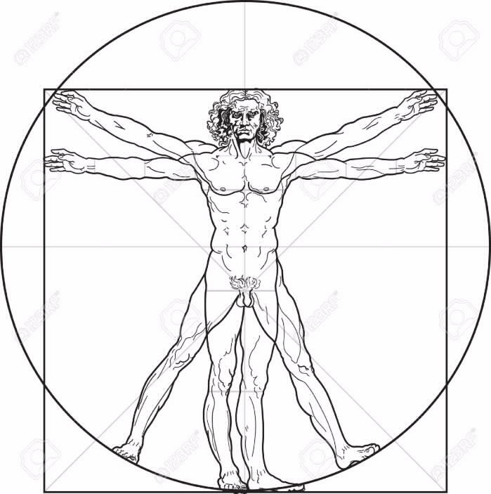

INTERVENTI POTENZIALI O IN ATTO NEL TERRITORIO VICENTINO
AVOID
SHIFT
IMPROVE
POLICY AZIENDALE
A
S
I
Attenzione alle necessità specifiche degli individui in base alle loro caratteristiche e ruoli sociali (interventi cosiddetti «positivamente discriminatori»)→
importanza della conoscenza puntuale della popolazione target cui ci si riferisce (es. : dipendenti di genere femminile, dipendenti che abitano in aree non servite dal TPL…)
Riduzione della mobilità
Valorizzazione delle alternative modali e dell’intermodalità
Rinnovamento delle flotte aziendali
- de-sincronizzazione
- smartworking
parcheggi interscambio e servizi accessori
- Aggiornamento tecnologico
- Monitoraggio e efficientamento gestionale (eventuale shift)
Flessibilizzazione orari
La mobilità nel vicentino strumenti e sfide

Slide 15









ASPETTATIVE
Quali leve per cambiare il presente
CAMBIAMENTO GENERAZIONALE DA ACCOMPAGNARE
MOBILITY MANAGEMENT DI DISTRETTO
ruolo della collaborazione tra aziende del territorio
Raccolta dati e condivisione informazioni
Dati comparabili per la pianificazione trasversale
Istituzionalizzazione della figura del MM
RUOLO DEI CORPI INTERMEDI
GRUPPI DIRIGENTI (pubblici e non) Importanza dell’impegno nello spingere in questa direzione
Esempio chiave di VELOCE
La mobilità nel vicentino strumenti e sfide

Slide 16
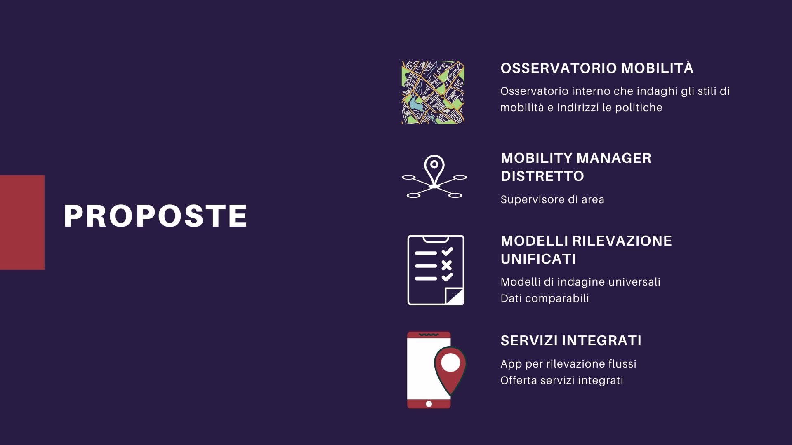
La mobilità nel vicentino strumenti e sfide

Slide 17
Grazie dell’attenzione
Contatti
cemtet@unimib.it
info@sisterpomos.it

